Slide 1
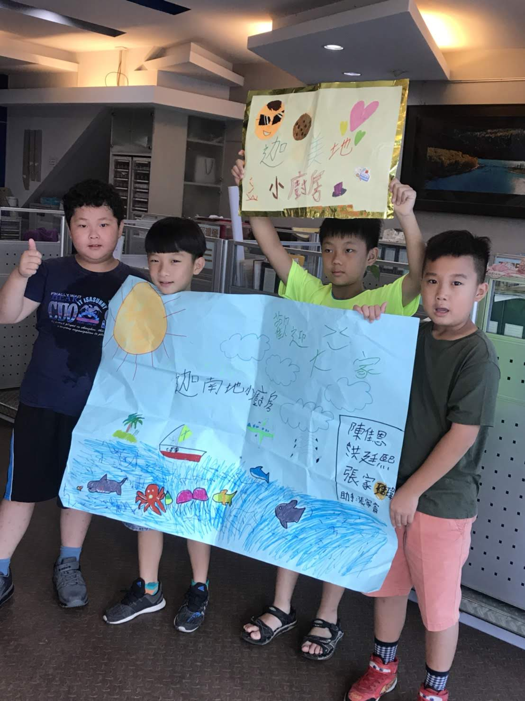
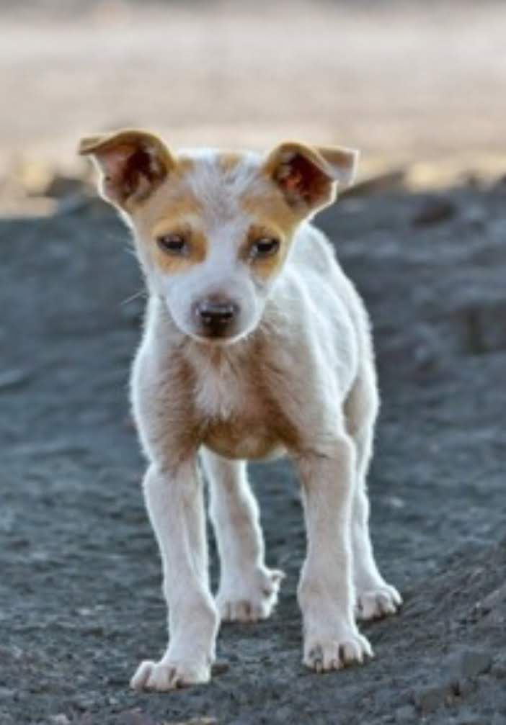
→麥哲倫探險築夢計畫← {救救毛小孩—義賣果凍篇}
北昌國小---毛小孩護衛隊
成員名單:
就是隊長:洪廷熙
還是隊長:陳佳恩
管他是隊長:張家瑋
反正是隊長:張家睿
<僅學術研討 無意侵權>

Slide 2
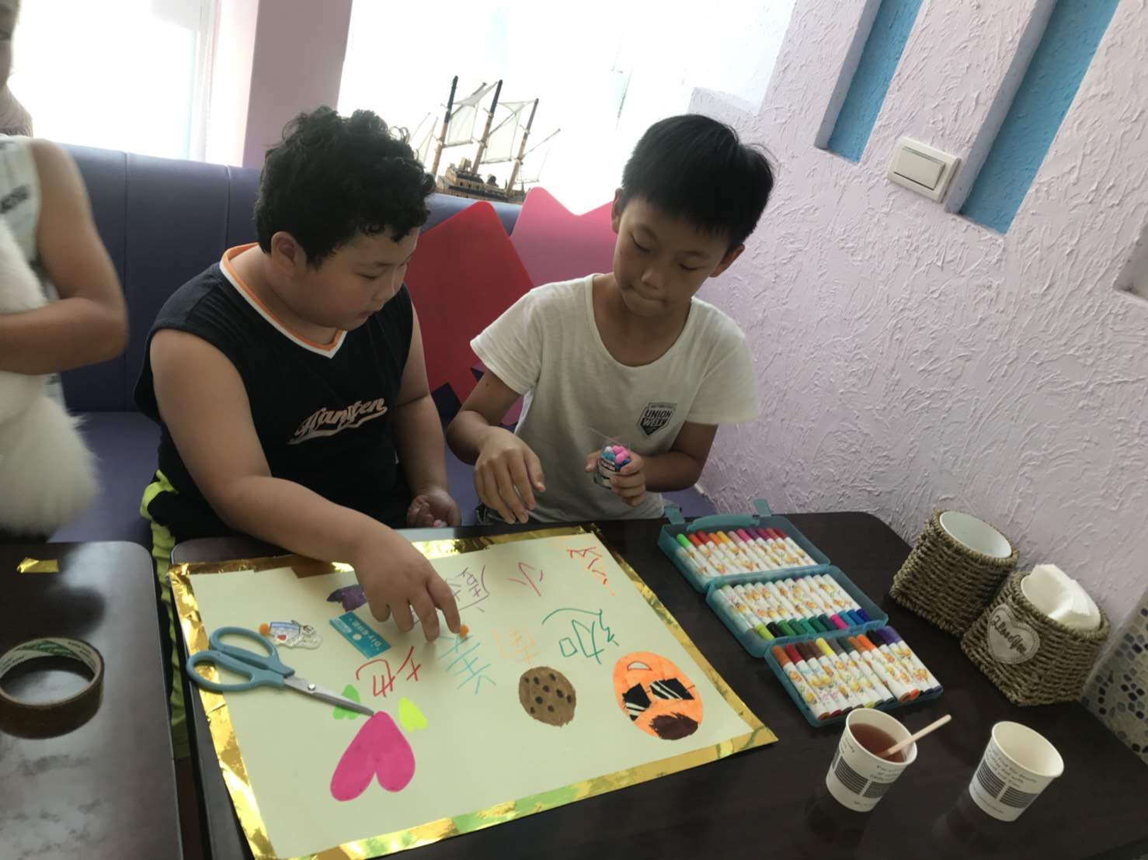
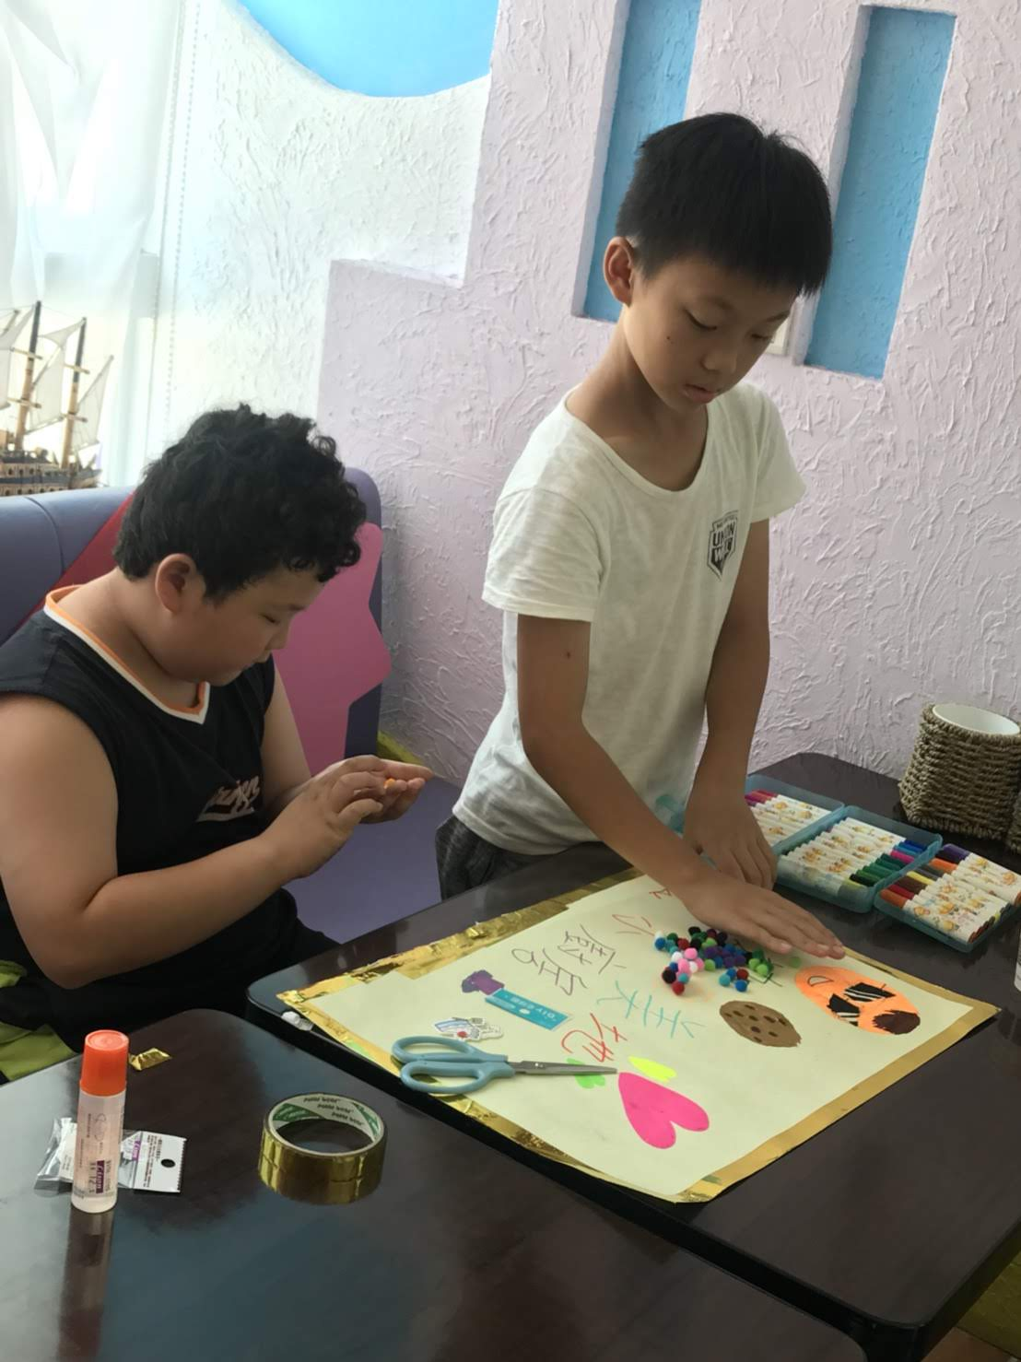
→討論義賣廣告中←
神力加持
+_)#$%^&*
484我說得這樣啊

Slide 3
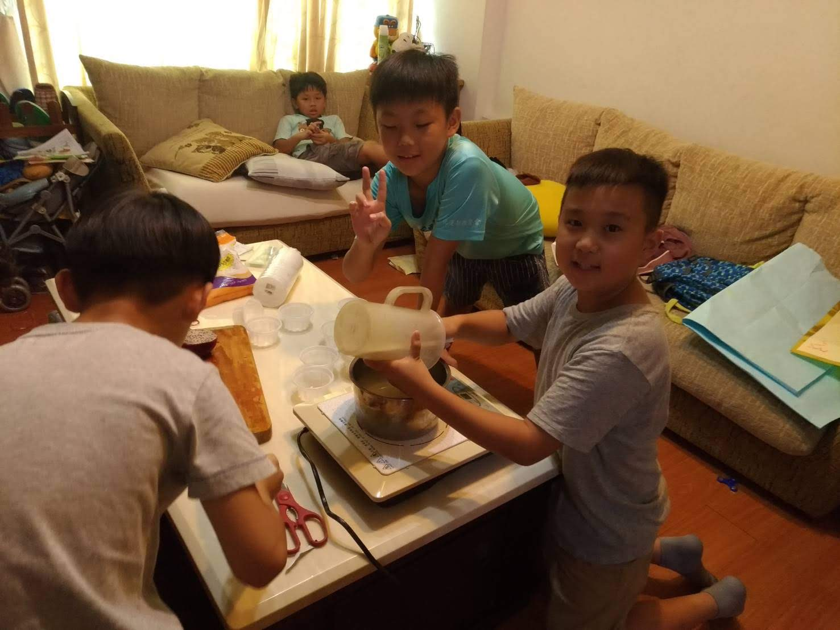
<僅學術研討 無意侵權>
先將水煮開
將洋菜粉和糖拌勻
加入剛煮開的水中攪拌均勻
所需材料:
1.水.....1000cc
2.糖......100g
3.洋菜粉......一包
4.水果丁.....火龍果(~夏天吃 消火氣~)

Slide 4
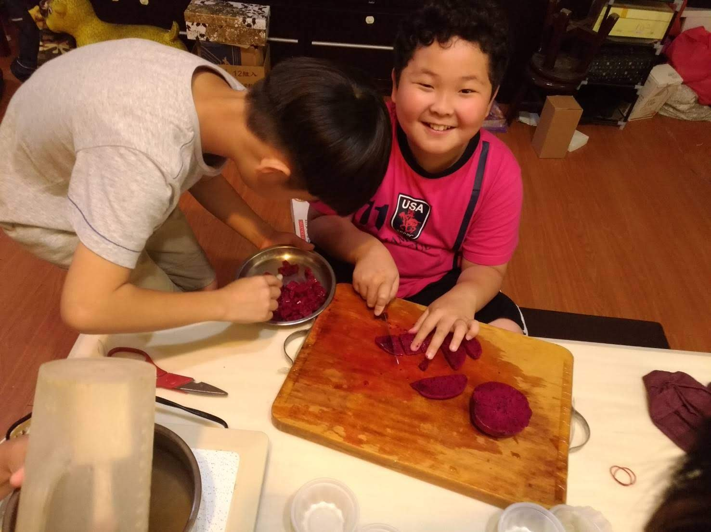
→準備水果丁←
安啦 有保險
有沒有手指 在裡面阿

Slide 5
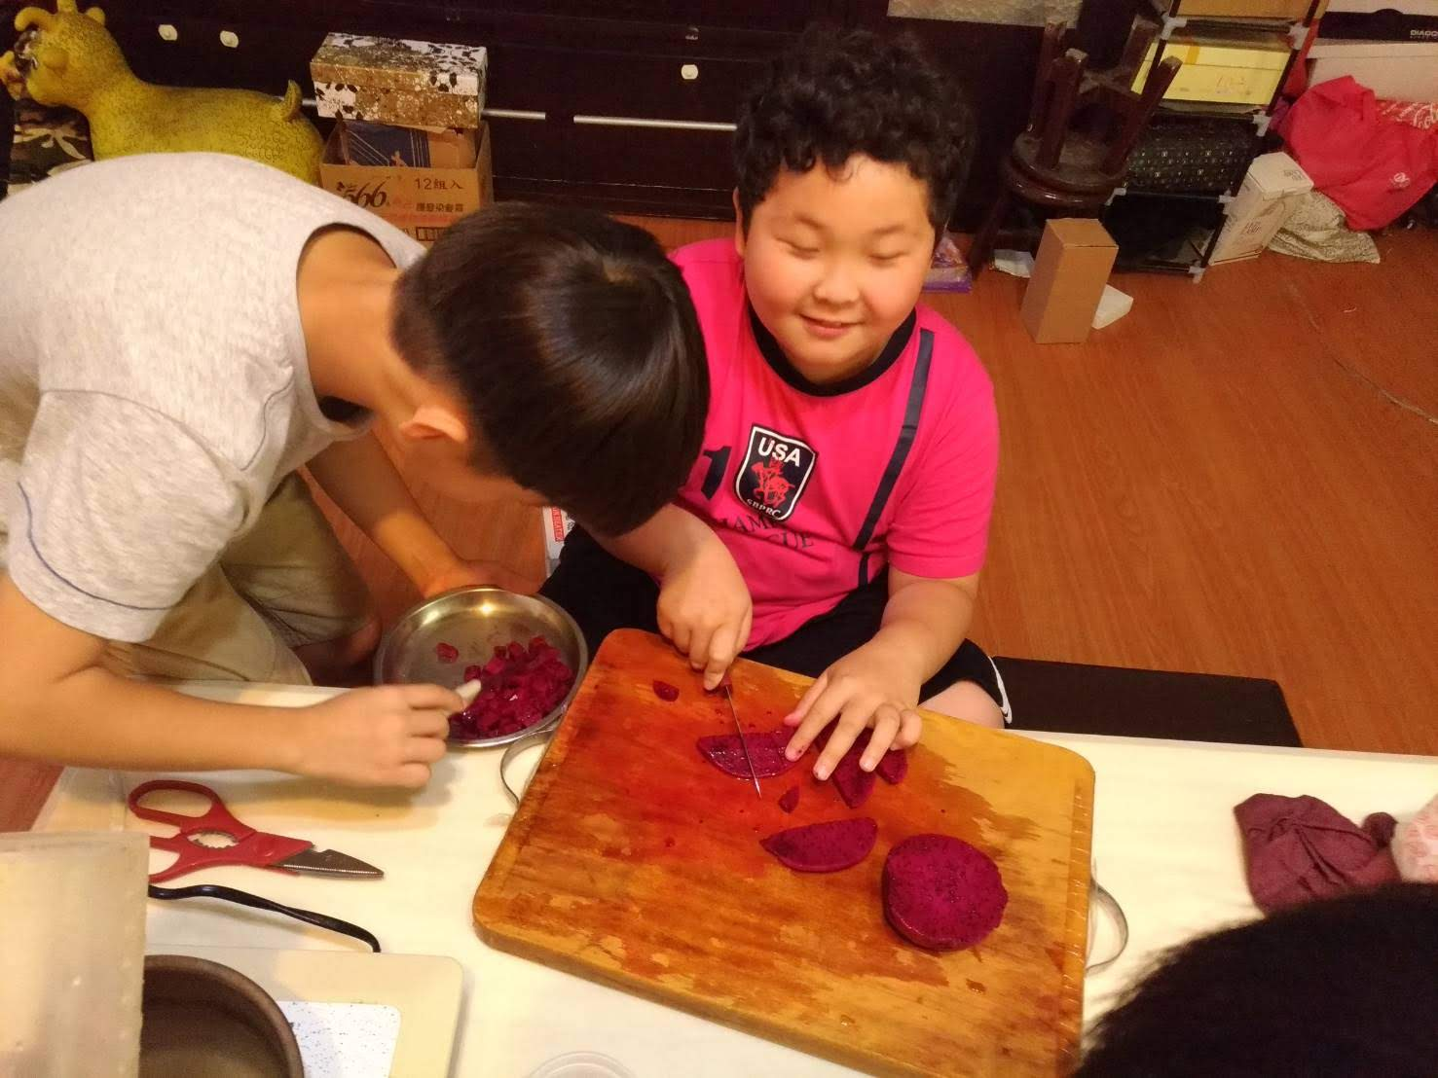
→繼續切←
天啊 居然閉眼切
<隊長有練過 請勿模仿>
<僅學術研討 無意侵權>

Slide 6
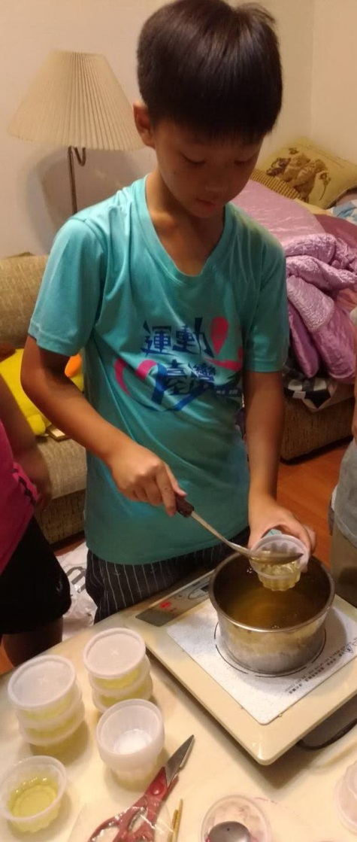
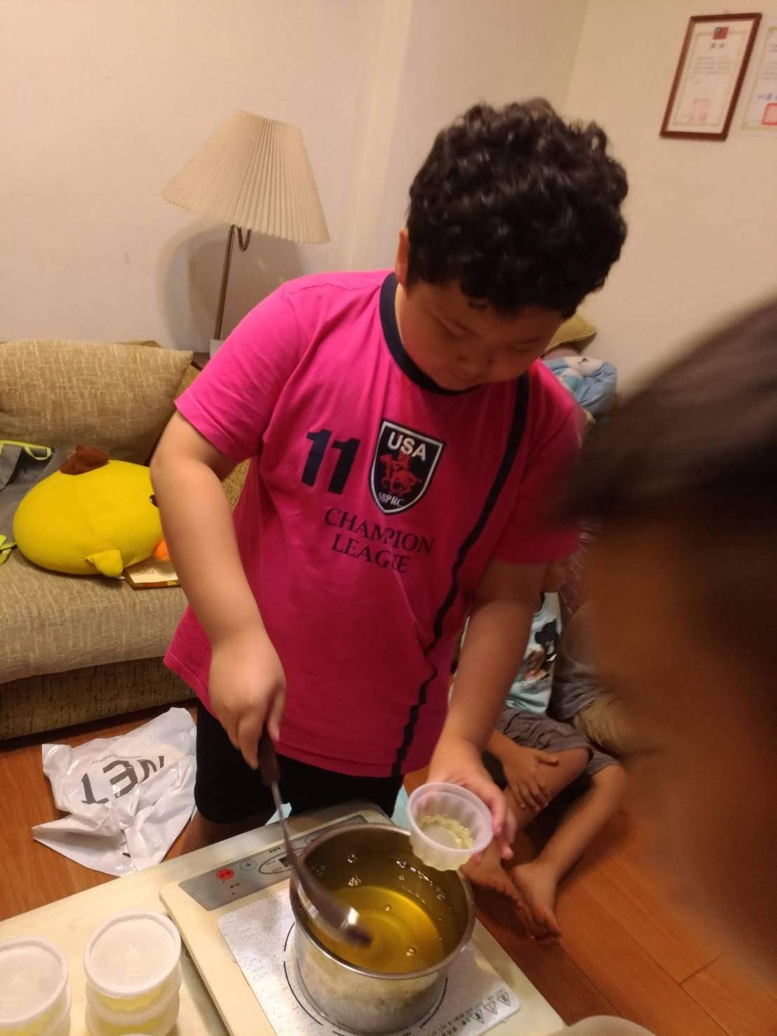
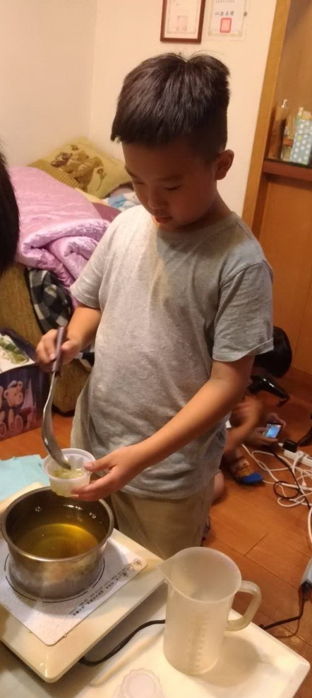
→等冷卻後 開始盒裝←
好擠喔
安靜!!
…..

Slide 7
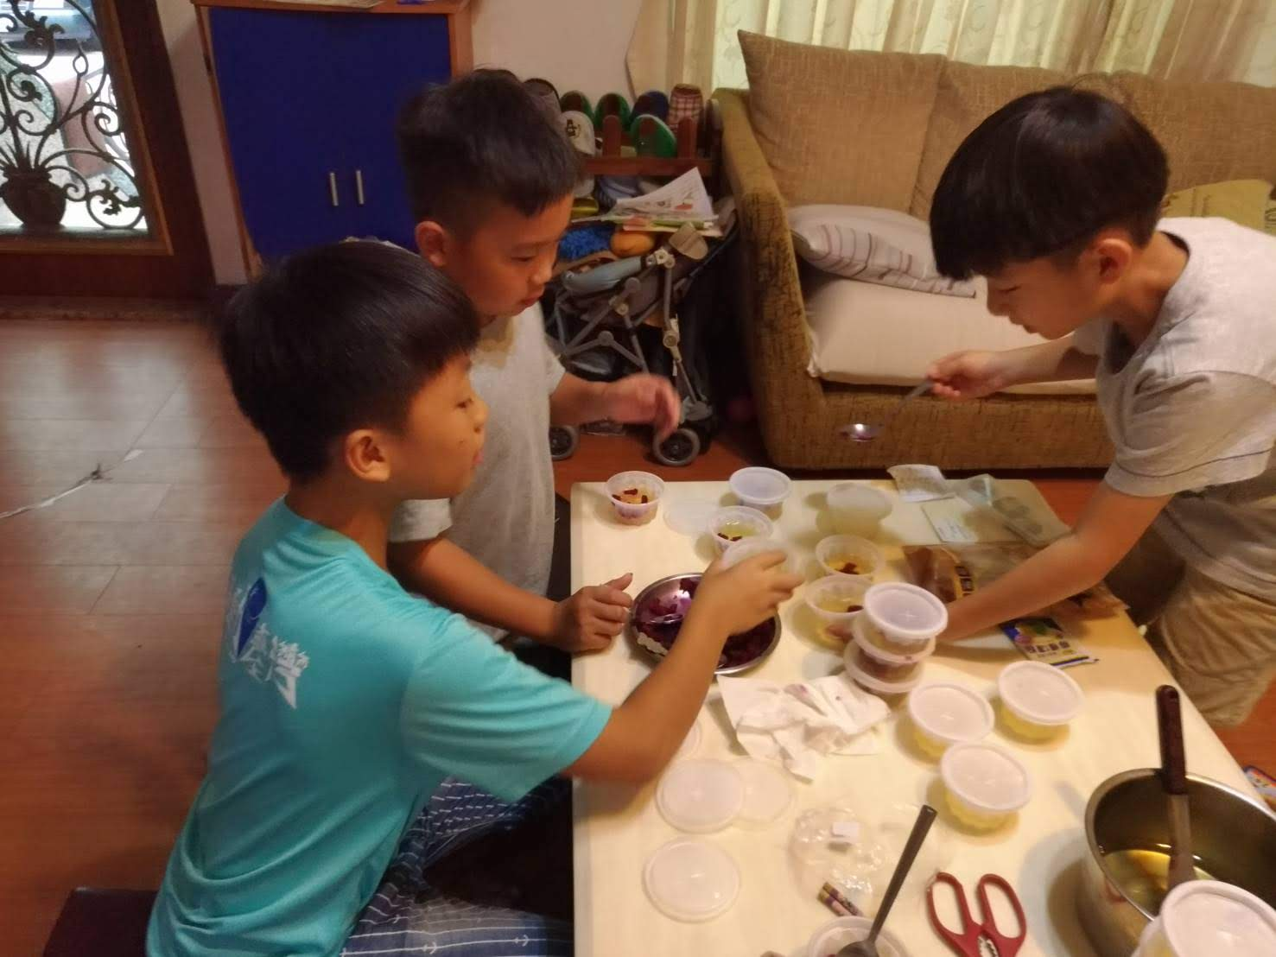
→盒裝後 放入水果丁←
<僅學術研討 無意侵權>

Slide 8
→廣告遊行‧開賣囉←
來喔~走過 路過 千萬別錯過喔!!
座車看風景 座船看海景 要買果凍來這撿(台語)
一年三百六十五剛， 今天尚好康(台語)
<僅學術研討 無意侵權>

Slide 9
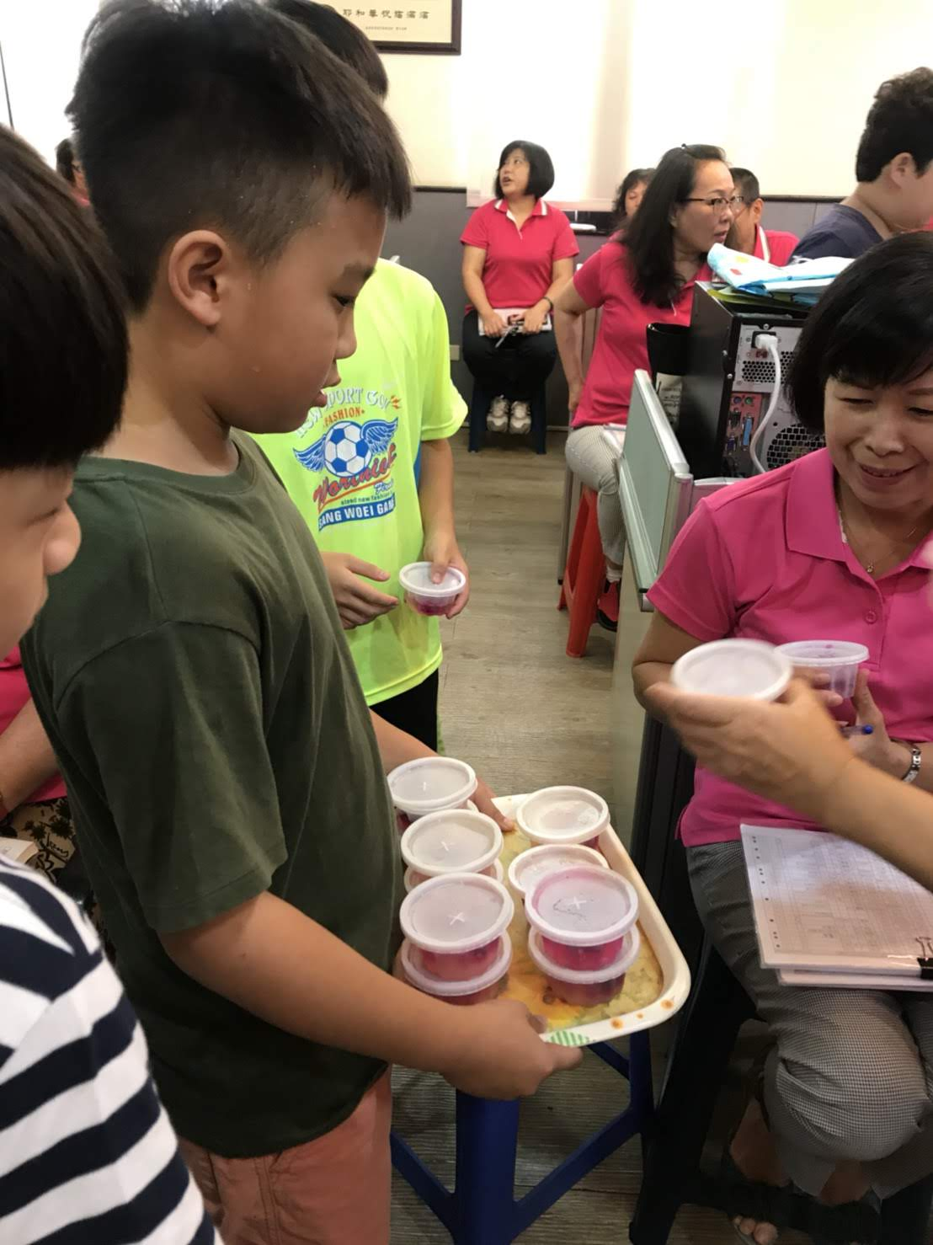
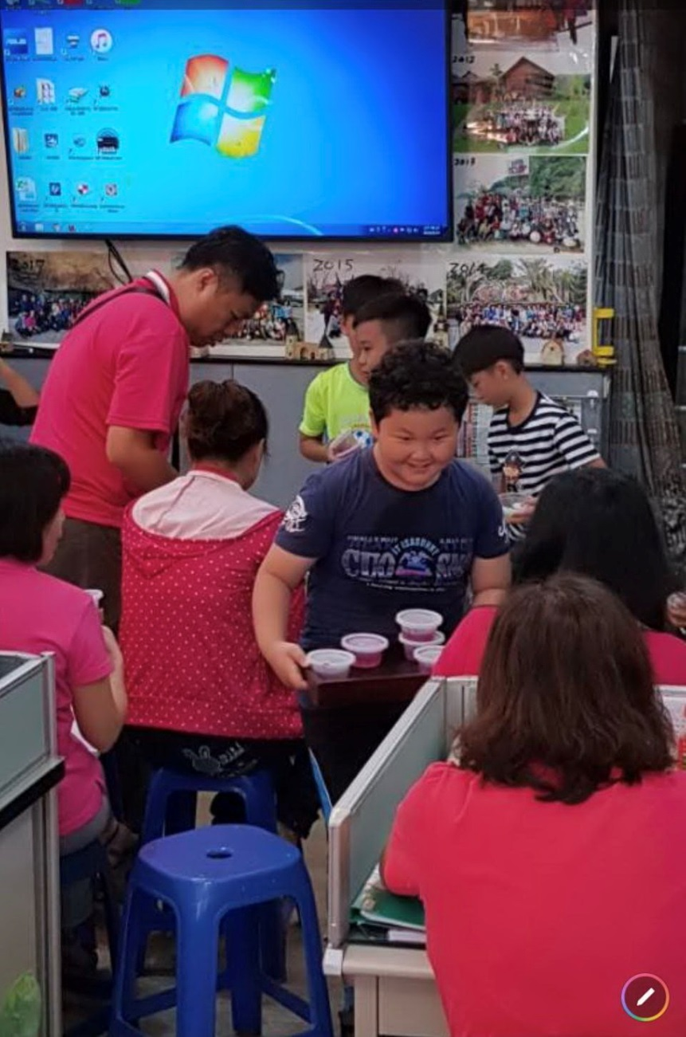
→支持乖小孩‧守護毛小孩←

Slide 10
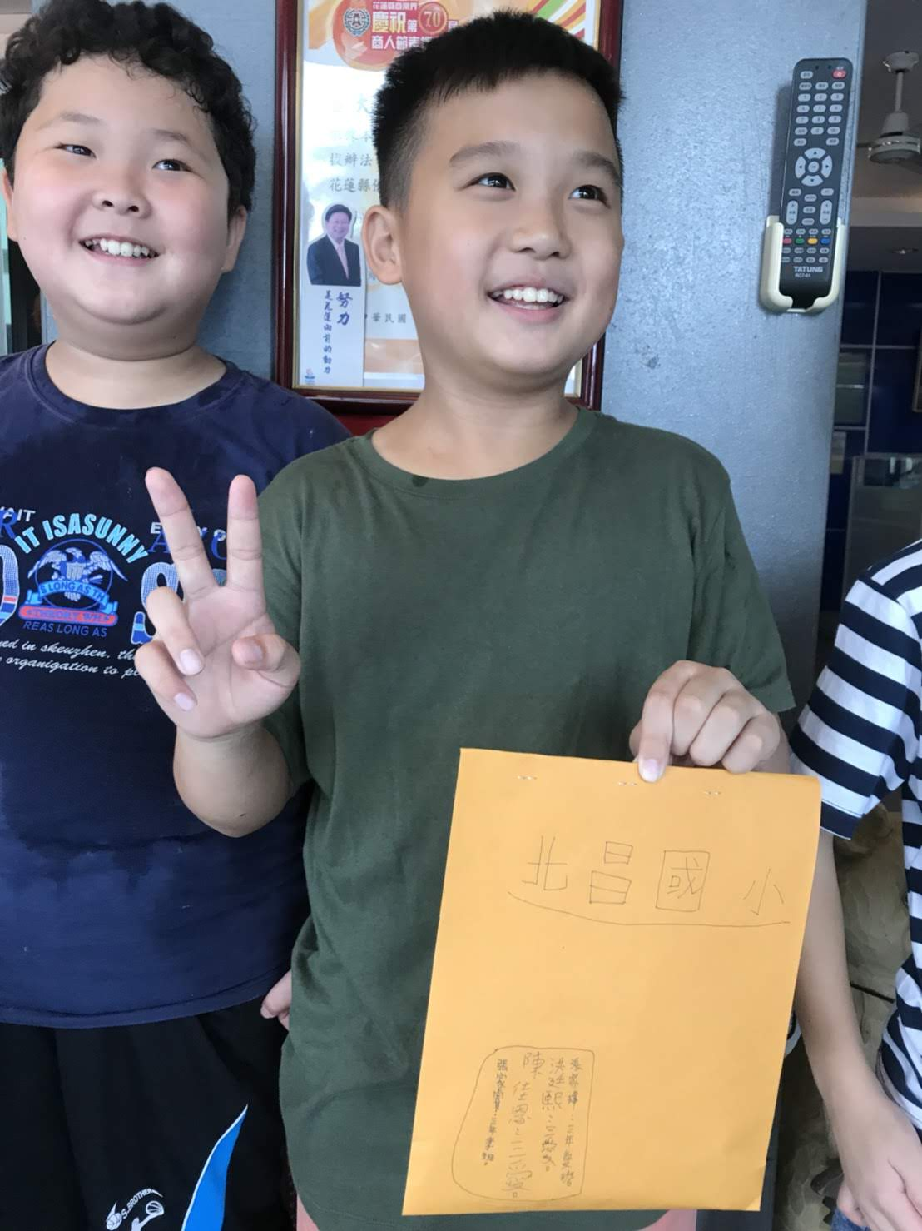
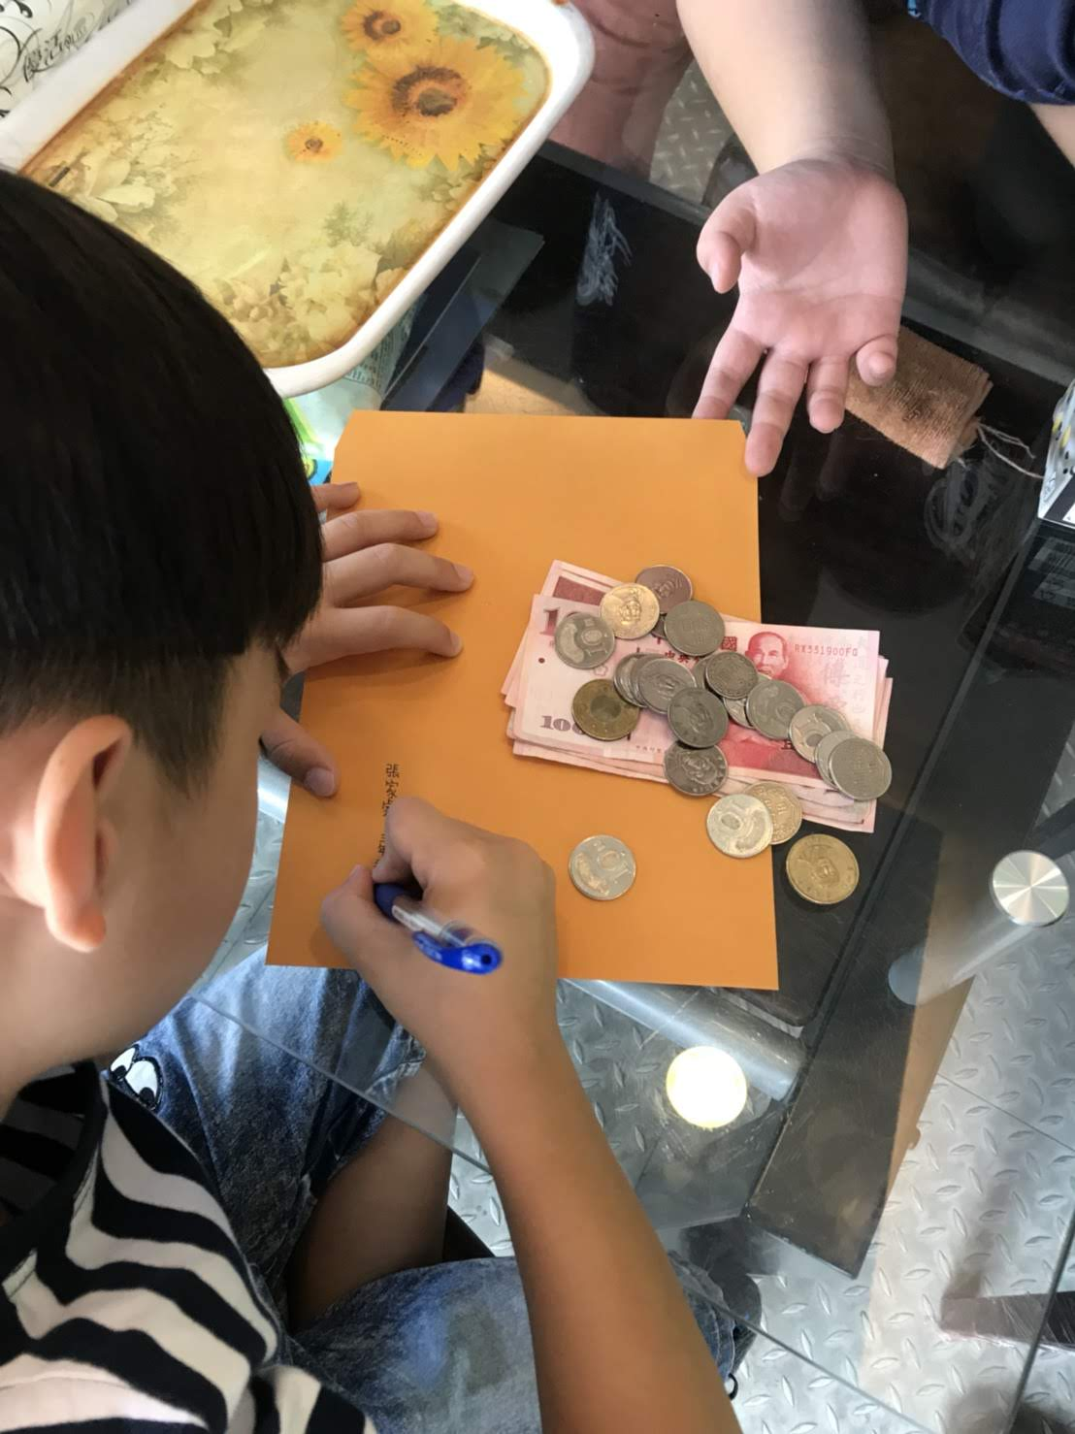
→社會有愛‧感謝有你/妳←
報告縣長，我們辦到拉
花蓮以你們為榮!

Slide 11
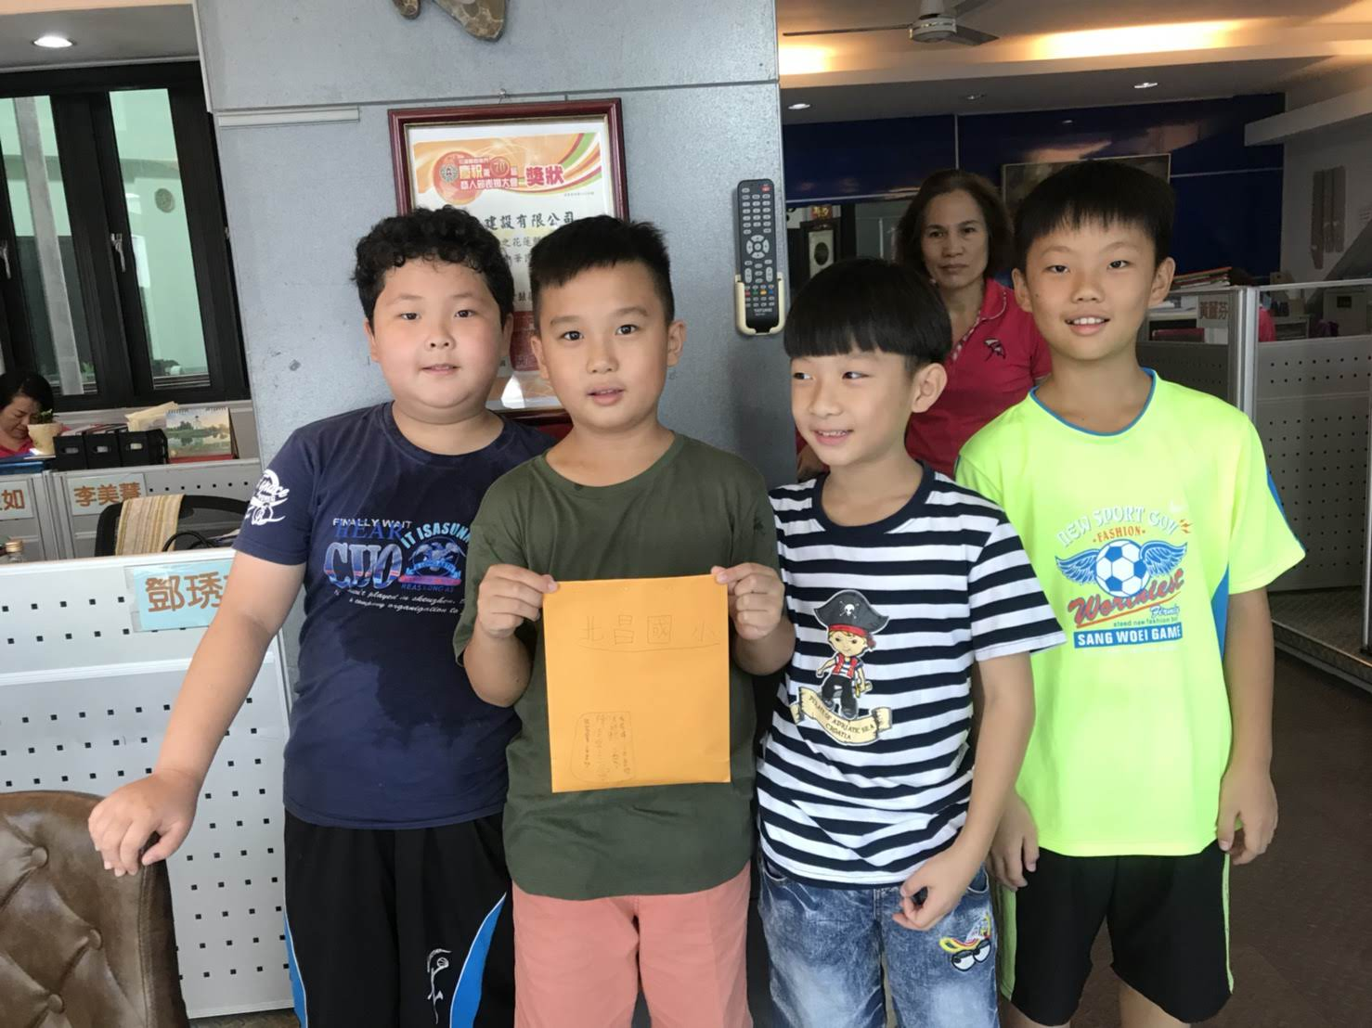
→圓滿成功‧下一集{救援篇}←
敬請期待

